Slide 1






Welcome to
HUY INIT

Slide 2

Đào tạo Mạng nơ-ron tích chập (CNN) trên Tập dữ liệu CIFAR-10 (Dùng PyTorch)
HUY INIT

Slide 3
https://studentsxstudents.com/training-a-convolutional-neural-network-cnn-on-cifar-10-dataset-cde439b67bf3
https://towardsdatascience.com/mnist-handwritten-digits-classification-using-a-convolutional-neural-network-cnn-af5fafbc35e9
https://towardsdatascience.com/convolution-neural-networks-a-beginners-guide-implementing-a-mnist-hand-written-digit-8aa60330d022
https://medium.com/@nutanbhogendrasharma/pytorch-convolutional-neural-network-with-mnist-dataset-4e8a4265e118
LINK

Slide 4
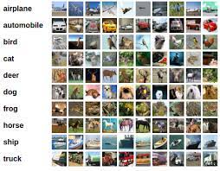
PYTORCH – CIFAR10
Notes:
Trong bài viết này, chúng ta sẽ thảo luận về quá trình đào tạo một mô hình mạng nơron tích chập đơn giản trên tập dữ liệu CIFAR-10 sử dụng khung Pytorch với độ chính xác khoảng 79%. Bạn cũng sẽ hiểu ngắn gọn về một số khái niệm chính đằng sau phép toán tích chập (ví dụ: nhân, đệm, sải chân, v.v.)

Slide 5
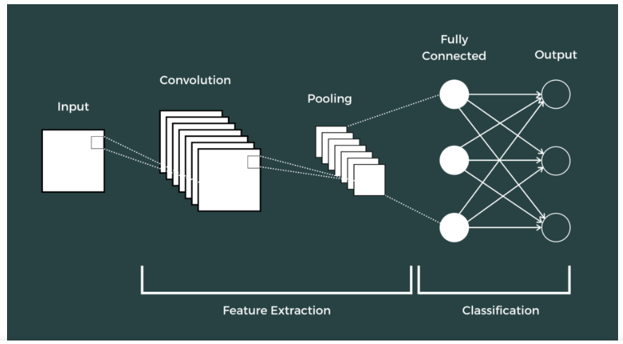
PYTORCH – CIFAR10

Slide 6
PYTORCH – CIFAR10
Tổng quan về Quy trình làm việc:
Thư viện import- tarfile, os, torch, torchvision
Tải xuống và tải tập dữ liệu Cifar-10 (và sử dụng GPU)
Xác định Mô hình Mạng Neural Hợp pháp (và hiểu về mặt khái niệm các nguyên tắc cơ bản của tích chập)
Xác định điểm chính xác - Cách trực quan để đánh giá hiệu suất của mô hình
Huấn luyện Mô hình (trong khi đánh giá)
Kiểm tra Mô hình bằng cách tải hình ảnh kiểm tra và đưa ra dự đoán trên đó

Slide 7
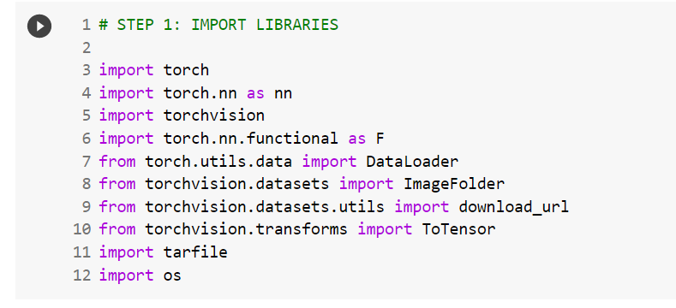
PYTORCH – CIFAR10
Phần 1: Nhập thư viện
Notes:
tarfile- được sử dụng để trích xuất tập dữ liệu từ kho lưu trữ của nó
os- giúp truy cập các thư mục từ thư mục tập dữ liệu
torch- cung cấp các mô-đun hữu ích để đào tạo và triển khai các mô hình mạng nơ-ron để chúng ta không phải bắt đầu lại từ đầu. - torch.nn.functional: cung cấp các chức năng mất và kích hoạt - torch.utils.data import DataLoader: để tải dữ liệu theo lô nhỏ
torchvision- Cung cấp chức năng nhập dữ liệu hình ảnh và thực hiện các phép biến đổi trên đó

Slide 8
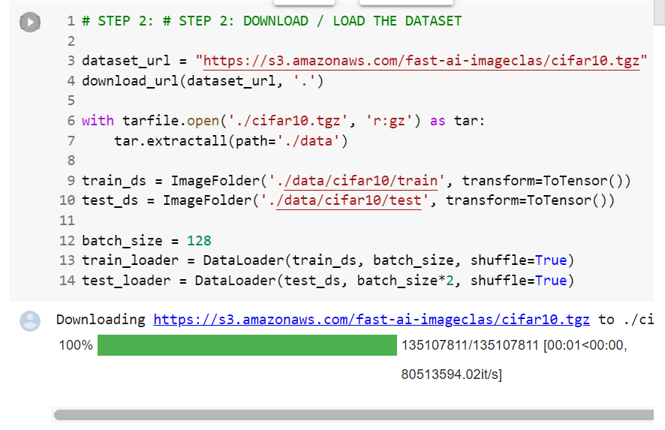
PYTORCH – CIFAR10
Phần 2: Tải xuống và tải tập dữ liệu CIFAR-10
Notes:
Bộ dữ liệu CIFAR-10 (Viện Nghiên cứu Cao cấp của Canada) bao gồm 50.000 hình ảnh đào tạo từ 10 lớp: [0]airplane, [1]automobile, [2]bird, [3]cat, [4]deer, [5]dog, [6]frog, [7]horse, [8]shipvà [9]truck, với mỗi hình ảnh có kích thước 32 x 32 pixel. Ngoài ra còn có thêm 10.000 hình ảnh để thử nghiệm. CIFAR-10 và nhiều bộ dữ liệu thú vị khác có thể được tìm thấy tại course.fast.ai/datasets .
Trong đoạn mã trên, chúng tôi sử dụng download_urlchức năng để tải xuống tập dữ liệu và sau đó giải nén nó từ kho lưu trữ tar-gzip của nó. Sau đó, ToTensor()phương pháp này được áp dụng để chuyển đổi Hình ảnh PIL thành bộ căng Pytorch mà qua đó chúng ta có thể biểu diễn hình ảnh dưới dạng vectơ và ma trận dữ liệu số. Việc xử lý toàn bộ tập dữ liệu lớn này không hiệu quả. Thay vào đó, hãy xác định train_loadervà test_loader, để tải tập dữ liệu trong các lô nhỏ có kích thước 128.

Slide 9
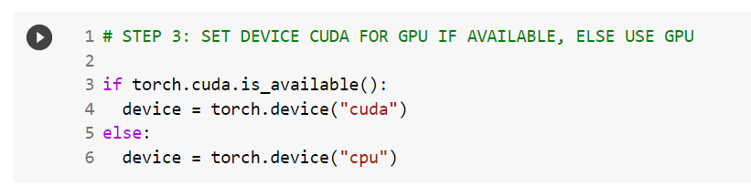
PYTORCH – CIFAR10
Notes:
Để quá trình huấn luyện mô hình diễn ra nhanh hơn, bạn có thể thay đổi kiểu thời gian chạy thành GPU (đơn vị xử lý đồ họa) thay vì CPU trong google colab. Đoạn mã trên là một câu lệnh if đơn giản đặt thiết bị thành Cuda nếu có sẵn GPU.

Slide 10
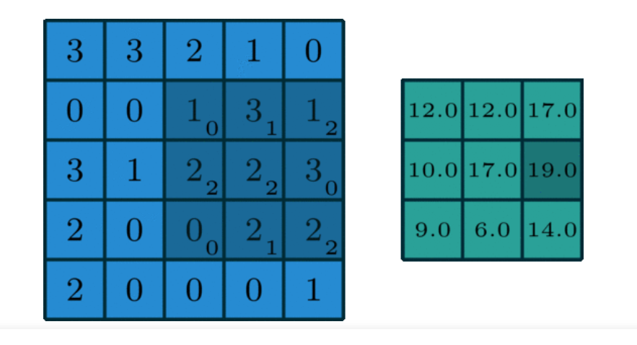
PYTORCH – CIFAR10
Phần 3: Định nghĩa mô hình mạng nơ ron phù hợp
Các nguyên tắc cơ bản về chuyển đổi
Notes:
Trong bài viết trước , tôi đã sử dụng mạng nơ-ron được kết nối đầy đủ để phân loại các chữ số viết tay từ tập dữ liệu MNIST. Tuy nhiên, Cifar-10 phức tạp hơn một chút vì mặc dù hình ảnh từ các lớp giống nhau có cùng các đặc điểm cơ bản (giống như cánh của máy bay), nhưng các tính năng đó có thể được tìm thấy ở các vị trí khác nhau và ở các kích thước khác nhau. Điều này đòi hỏi chúng ta phải sử dụng một kỹ thuật tính đến mối quan hệ cục bộ của các pixel trong một hình ảnh, đó là nơi mà Mạng thần kinh kết hợp trở nên hữu ích.

Slide 11
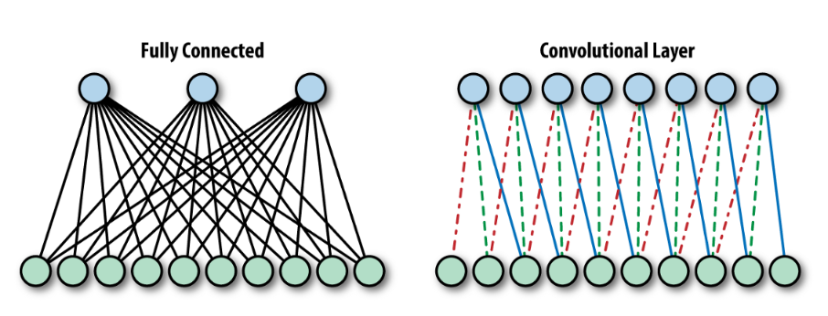
PYTORCH – CIFAR10
Padding, Stride và MaxPooling,...
Notes:
Không giống như một lớp được kết nối đầy đủ, trong đó có thể có hàng trăm trọng số khác nhau cho mỗi pixel đầu vào, hoạt động tích chập cho phép chúng tôi chia sẻ một tập hợp trọng số nhỏ giữa tất cả các pixel đầu vào, làm cho quá trình hiệu quả hơn nhiều. Trong ví dụ này, chúng ta có thể thấy rằng chỉ có 9 trọng số được áp dụng (vì hạt nhân có kích thước 3 * 3). Nếu đây là một mạng được kết nối đầy đủ, sẽ cần 225 (25 * 9) trọng số để chỉ cần chuyển từ 25 đầu vào đến 9 đầu ra.

Slide 12
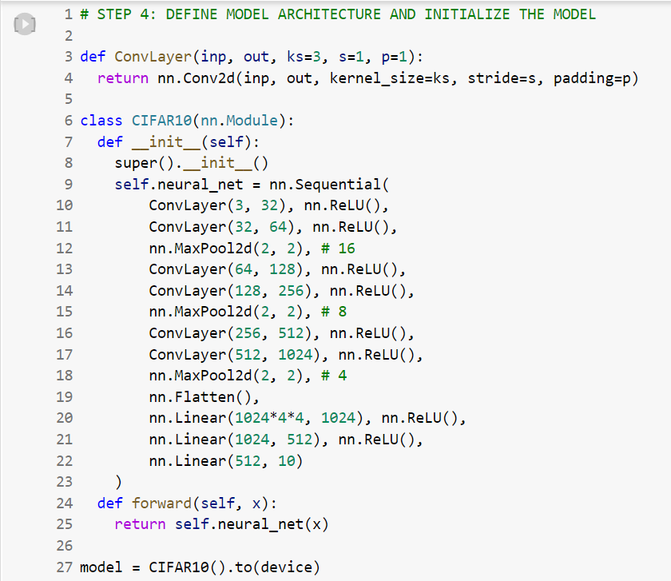
PYTORCH – CIFAR10
Xác định một mô hình tùy chỉnh
Notes:
Đoạn mã sau đây định nghĩa một mô hình mạng nơron bao gồm sáu lớp chập và ba lớp gộp. Để làm cho nó dễ dàng hơn, tôi đã định nghĩa một ConvLayerhàm yêu cầu số lượng các kênh đầu vào và đầu ra khi được gọi và chuyển chúng qua nn.Conv2d. Theo mặc định, tôi đã đặt kích thước hạt nhân thành 3 (3 * 3), bước tiến thành 1 và phần đệm là 1.
Như đã thấy ở trên, nn.Modulelớp này được mở rộng để tùy chỉnh một mô hình cụ thể cho bài toán Cifar-10. Hàm __init__(được sử dụng để khởi tạo một lớp) chỉ có selftham số để truy cập đối tượng mà chúng ta sẽ tạo (mô hình của chúng ta). Phương super().__init__()thức này được sử dụng bất cứ khi nào chúng ta mở rộng một lớp.
Tiếp theo, chúng tôi xác định một thuộc tính cho lớp được gọi là self.neural_netchuỗi liên kết tất cả các lớp lại với nhau theo thứ tự sử dụng nn.Sequential().

Slide 13
PYTORCH – CIFAR10
Xác định một mô hình tùy chỉnh
Notes:
Chúng tôi bắt đầu với ba kênh đầu vào để có được 32 kênh đầu ra, sau đó đi từ 32 đến 64 kênh.
Tại thời điểm này, kích thước của bản đồ đối tượng giống với kích thước của hình ảnh đầu vào ban đầu (32 * 32). Vì vậy, lớp tổng hợp tối đa 2 * 2 được áp dụng để có được bản đồ đối tượng có kích thước bằng một nửa (16 * 16).
Chức năng kích hoạt ReLU cũng được gọi sau mỗi lớp - nó chỉ đơn giản thực hiện công việc thay thế tất cả các giá trị âm bằng 0 trong khi vẫn giữ các giá trị dương như chúng vốn có. Điều này bổ sung thêm một lớp phi tuyến tính, làm cho mô hình trở nên mạnh mẽ hơn.
Mô hình hai lớp chuyển đổi và một lớp tổng hợp này được lặp lại hai lần nữa - số lượng kênh tiếp tục được tăng gấp đôi với mỗi lớp chuyển đổi trong khi kích thước (chiều cao * chiều rộng) tiếp tục được giảm theo hệ số 2 với mỗi lớp tổng hợp tối đa. Chúng tôi còn lại với 1024 kênh và kích thước 4 * 4.
Để hoàn thành mạng, 1024 * 4 * 4 được chuyển vào một lớp được kết nối đầy đủ đơn giản. Sau ba lớp tuyến tính, 10 đầu ra được trả về sẽ xác định xác suất và dự đoán của mô hình.
Cuối cùng, chúng tôi xác định forward()phương thức được kích hoạt khi chúng tôi truyền một số hình ảnh vào mô hình. Về cơ bản, nó trả về một đầu ra bằng cách chuyển một đầu vào (x) qua self.neural_net.
model = CIFAR10 (). to (device)
Dòng mã này khởi tạo mô hình được xác định trước đó và chuyển nó đến thiết bị Cuda.

Slide 14
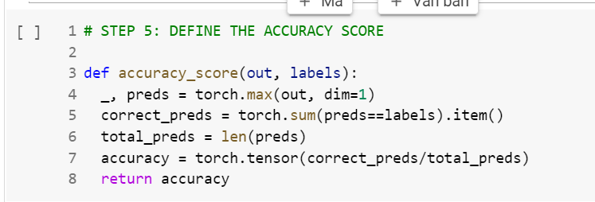
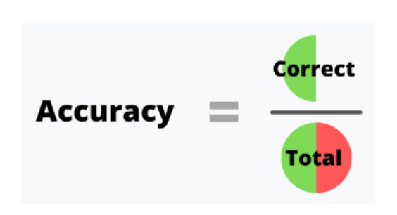
PYTORCH – CIFAR10
Phần 4: Xác định điểm chính xác
Notes:
Đoạn mã trên định nghĩa accuracy_scorehàm sử dụng một cách khá trực quan để tính toán hiệu suất của mô hình khi nó được đào tạo; bằng cách chia số lần dự đoán đúng cho tổng số lần dự đoán.
Nó có 10 đầu ra do mô hình tính toán cùng với các nhãn chính xác cho mỗi hình ảnh
10 đầu ra được chuyển qua torch.max(), chọn giá trị cao nhất trong số chúng (hay còn gọi là dự đoán của mạng) và chỉ mục của giá trị đó được gán cho biếnpreds
correct_predslà tổng số tất cả predsnhững gì giống với nhãn thực ( preds == labelsphải là True)
Sau đó, số correct_predsnày được chia cho tổng số predsđể trả về điểm chính xác.

Slide 15
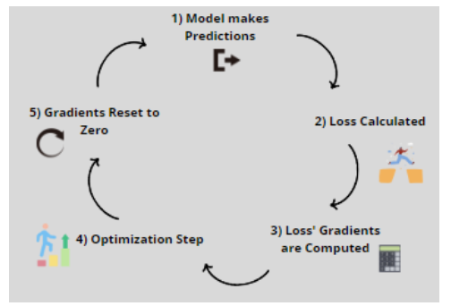
PYTORCH – CIFAR10
Phần 5: Huấn luyện mô hình

Slide 16
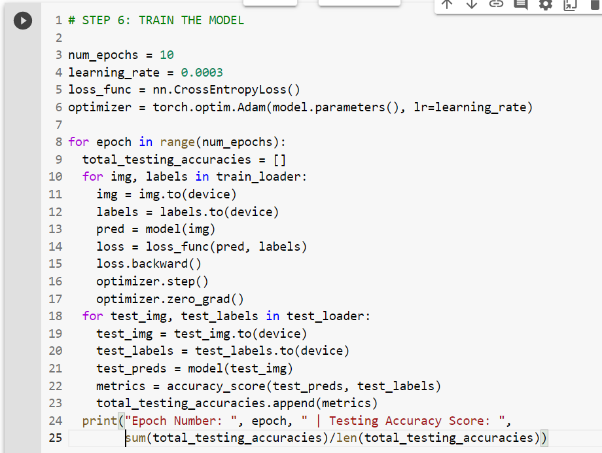
PYTORCH – CIFAR10
Phần 5: Huấn luyện mô hình
Notes:
Quá trình đào tạo có hai phần - đào tạo và đánh giá kết quả đào tạo.
Phần # 1: Đào tạo - Đầu tiên, chúng ta cần đào tạo mô hình từ tập dữ liệu đào tạo để nó có thể từng bước tiếp cận các trọng số mà nó có mức tổn thất thấp nhất. Chúng tôi sẽ đào tạo từng đợt trong train_loader trong 10 kỷ, trong đó:
Mô hình đưa ra một số dự đoán
Tổn thất được tính bằng cách so sánh các dự đoán đó và các nhãn thực tế (entropy chéo)
Các gradient của tổn thất (theo trọng số và độ lệch) được tính toán
Các gradient này được sử dụng để thực hiện một bước tối ưu hóa bằng cách sử dụng trình tối ưu hóa Adam điều chỉnh các thông số để đạt được mức tổn thất tối thiểu. Tốc độ học tập, được đặt thành 0,0003, là một siêu tham số xác định lượng bổ sung. Adam sử dụng tỷ lệ học tập thích ứng để tối ưu hóa tốt hơn.
Phần # 2: Đánh giá kết quả Huấn luyện - Để theo dõi mô hình của chúng ta đang hoạt động như thế nào sau mỗi kỷ nguyên huấn luyện, chúng ta phải yêu cầu mô hình đưa ra dự đoán về hình ảnh của tập dữ liệu thử nghiệm và sau đó gọi accuracy_scorehàm được xác định trước đó.
Tuy nhiên, vì chúng tôi đang xử lý tập dữ liệu theo từng lô nhỏ bằng cách sử dụng bộ dữ liệu, mỗi lô sẽ cho một điểm chính xác khác nhau nên chúng tôi phải tính trung bình. Do đó, tôi đã khởi tạo một danh sách trống được gọi total_testing_accuracies.
Sau khi mỗi lô test_loaderđược tính toán độ chính xác, nó sẽ được thêm vào total_testing_accuracies.
Khi nó đã đi qua toàn bộ tập dữ liệu thử nghiệm và kỷ nguyên đó kết thúc, giá trị trung bình của danh sách sẽ được in ra để chúng tôi xem.

Slide 17
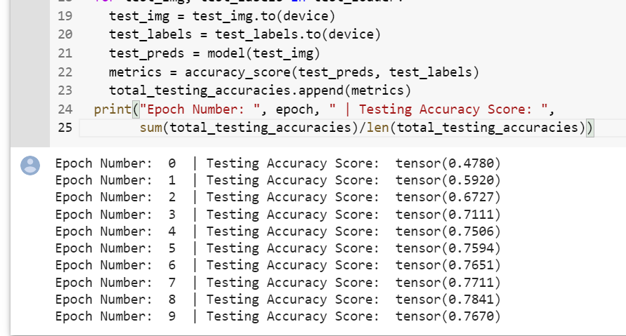
PYTORCH – CIFAR10
Notes:
Dưới đây là độ chính xác thử nghiệm cuối cùng - 79% chỉ sau 10 kỷ nguyên!

Slide 18
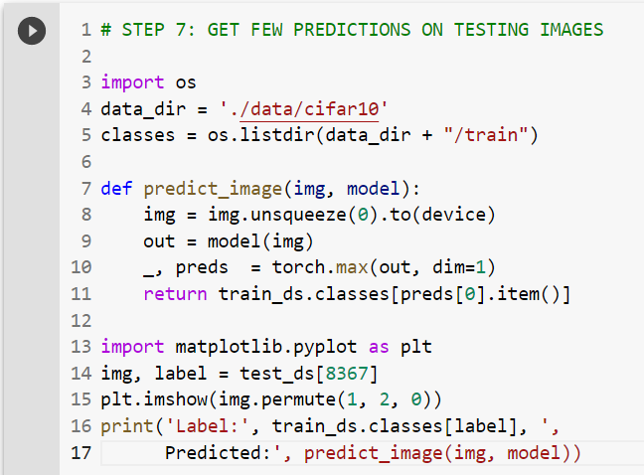
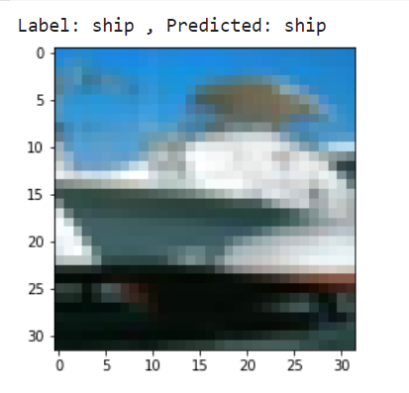
PYTORCH – CIFAR10
Phần 6: Kiểm tra mô hình
Notes:
Cuối cùng, chúng ta có thể thấy mô hình của mình đang hoạt động bằng cách trực quan hóa một số hình ảnh từ tập dữ liệu thử nghiệm và kiểm tra xem mô hình của chúng tôi có dự đoán chính xác chúng hay không. Để làm được điều này, chúng ta cần xác định một hàm trợ giúp predict_image,:
Nó định hình lại các hình ảnh;
Nhận kết quả đầu ra từ mô hình bằng cách chuyển hình ảnh vào model.forward();
và chọn chỉ số cao nhất trong số 10 kết quả đầu ra torch.maxđể có được dự đoán của mô hình
Sau đó, chức năng này được áp dụng cho một hình ảnh test_dsđể biết dự đoán của mô hình.

Slide 19

Cám ơn Bạn có câu hỏi nào không
Hãy gửi cho chúng tôi! Hy vọng bạn đã
học được thêm điều mới mẻ.
Notes:
Mặc dù mô hình này hoạt động tốt trên khoảng 79% hình ảnh trong tập dữ liệu, nhưng vẫn còn rất nhiều chỗ để cải thiện với các kỹ thuật tăng cường dữ liệu và chính quy hóa như chuẩn hóa hàng loạt để giảm tình trạng quá tải!

